Slide 1
Padrões de Projeto
Composite
João Balbino

Slide 2
Apresentação
Composite (Objeto Composto) é um padrão de projeto que permite que um objeto seja constituído de outros objetos semelhantes a ele formando uma hierarquia.
Utilizando o padrão Composite é simples criar uma hierarquia de objetos semelhantes. Semelhantes, significa aqui, objetos que implementam uma interface comum. O padrão simplifica o tratamento de cada elemento de hierarquia ao tratar a todos como implementações da mesma interface.

Slide 3
Problema
Imagine que você está fazendo um sistema de gerenciamento de arquivos. Como você já sabe é possível criar arquivos concretos (vídeos, textos, imagens, etc) e arquivos pastas, que armazenam outros arquivos. O problema é o mesmo, como fazer um design que atenda estes requerimentos ?

Slide 4
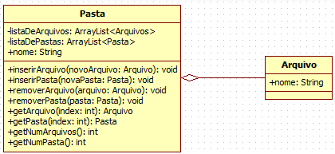
Solução
Podemos criar uma classe que representa arquivos que são pastas, estas pastas teriam uma lista de arquivos concretos e uma lista de arquivos de pastas. Então poderíamos adicionar pastas e arquivos em uma pasta e, a partir dela navegar pelas suas pastas e seus arquivos.

Slide 5
Solução
O problema com este design é a interface que esta classe deverá ter. Como são duas listas diferentes, precisaríamos de métodos específicos para tratar cada uma delas, ou seja, um método para inserir arquivos e outro para inserir pastas, um método para excluir pastas e outro para excluir arquivos.

Slide 6
Solução
Sempre que quisermos inserir uma funcionalidade no gerenciador precisaremos criar a mesma funcionalidade para arquivos e pastas. Além disso, sempre que quisermos percorrer uma pasta será necessário percorrer as duas listas, mesmo que vazias.

Slide 7
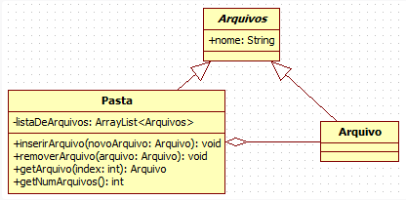
Solução
Se utilizarmos uma classe base Arquivo para todos os arquivos, precisaríamos apenas de uma lista e de um conjunto de funções.

Slide 8
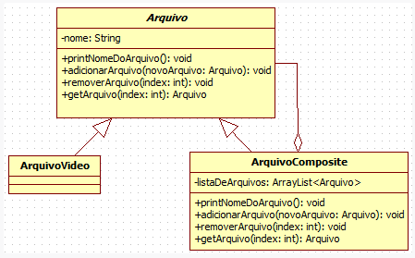
A ideia do Composite é criar uma classe base que contém toda a interface necessária para todos os elementos e criar um elemento especial que agrega outros elementos. A classe base Arquivo implementa todos os métodos necessários para arquivos e pastas, no entanto considera como implementação padrão a do arquivo, ou seja, caso o usuário tente inserir um arquivo em outro arquivo uma exceção será disparada.

